Slide 1
Outdoor Long Range Low Latency Ubiquitous Projectiles Tracking System Using LoRa and Computer Vision
SharpShooter
10.28.2022
Notes:
Hello. My name is Donghyeon and this is Minjae we are now beginning to start our teams mid presentation.
Our team, the name of our sharpshooter’s project is Outdoor (Long Range) Low Latency Ubiquitous Projectiles Tracking System (Using LoRa and Computer Vision) 입니다.

Slide 2
Contents
01
02
03
Background
Necessity
Objectives
04
05
06
Project Overview
Works
Completed
Future Plans
Notes:
This is the contents about our presentation.
We will introduce Background and Necessity, Objective and Overview first, and then tell about what work did we already completed and future plans.
발표 순서는 Background와 Necessity, 그리고 Objective와 Overview를 먼저 소개를 하고, 수행 내용 및 향후 계획을 말씀드리겠습니다.

Slide 3



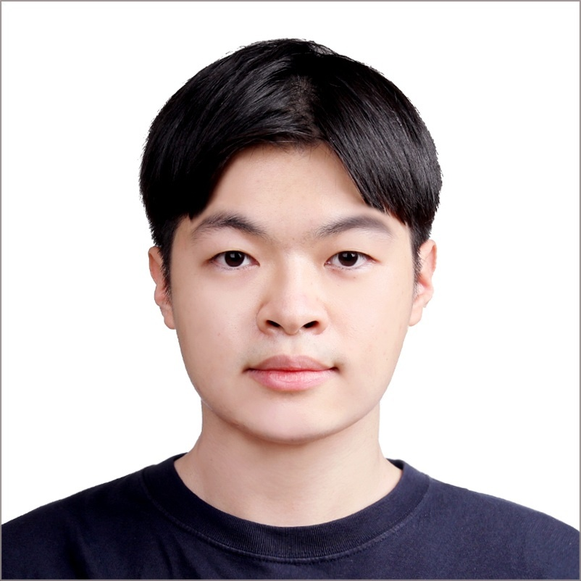
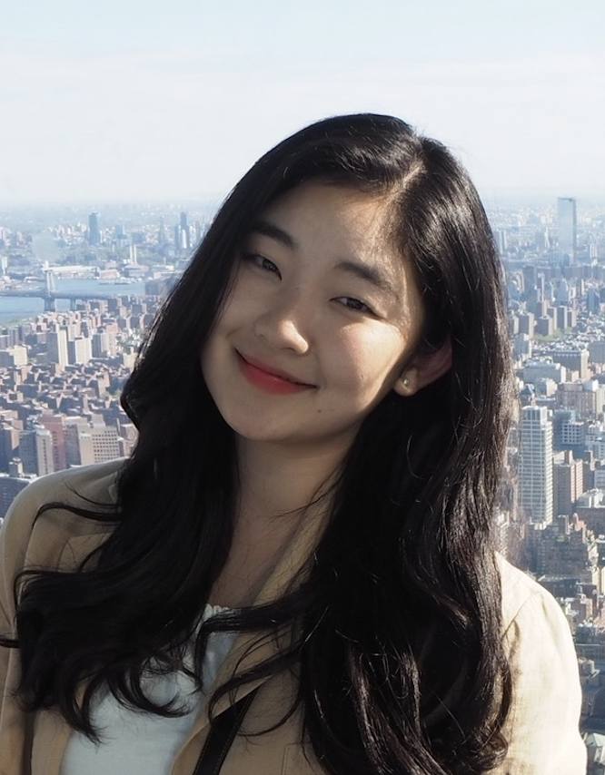


Team Members
Woojin Choi
Sun Moon University
Computer Vision & AI
Donghyeon Na
Sangmyung University
PM & Application developing
Jeongwon Moon
Kyungpook National University
Networking
Hansu Jeong
Sangmyung University
IoT
Sophia Kim
Purdue University
Research & Networking
Minjae Kim
Kyung Hee University
Computer Vision & AI
Ethan O’Sullivan
Purdue University
Research & Networking
Notes:
Before the main content, let's briefly introduce our team members and their roles.
I’m the PM & Application developinvg part.
Hansu is IoT .
Minjae & Woojin are CV & A.
I Jeongwoon is Networking.
Lastly, Sophia & Ethan took Research & Networking part
메인 컨텐츠를 들어가기 전에 저희 팀 멤버와 역할을 간단히 소개하겠습니다.
Donghyeon은 PM & Application developing
Hansu는 IoT
Minjae & Woojin은 CV & AI
Jeongwoon은 Networking
Sophia & Ethan은 Research & Networking의 업무를 맡았습니다.

Slide 4
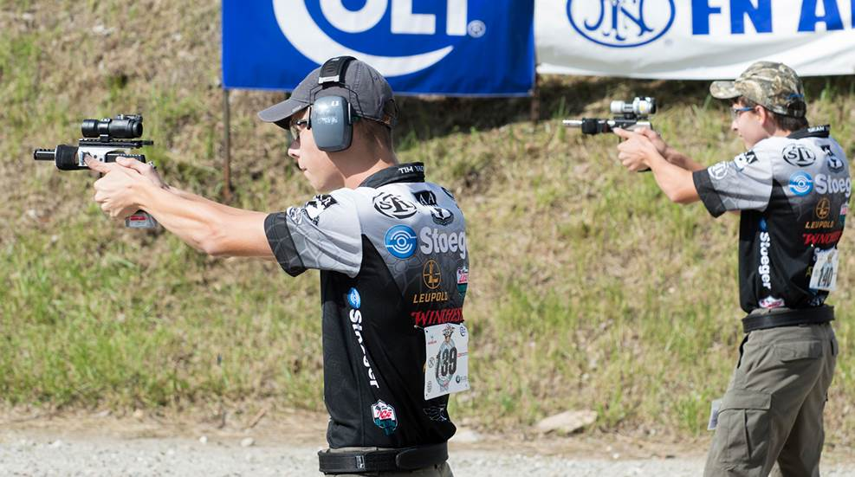
Background
Popularity of Shooting : Civilian
Growth of shooting tournaments and participants
Notes:
Let’s start with the background.
Shooting is a developing sport all over the world.
There were 120.5 firearms per 100 resident which concludes that there are more civilian-owned firearms than people.
Shooting became a popular sport, it is important that individuals train for perfect firing.
The number of people not only owned their firearms but also participated in shooting tournaments is growing.
사격은 미국 군대에서 매우 중요한 민간인을 포함하여 전 세계적으로 발전하는 스포츠입니다. 주민 100명당 120.5개의 총기가 있었는데, 이는 사람보다 민간인 소유의 총기가 더 많다는 결론입니다. 총기를 소유하고 있을 뿐만 아니라 사격 대회에도 참가하는 사람들이 늘어나고 있습니다.

Slide 5
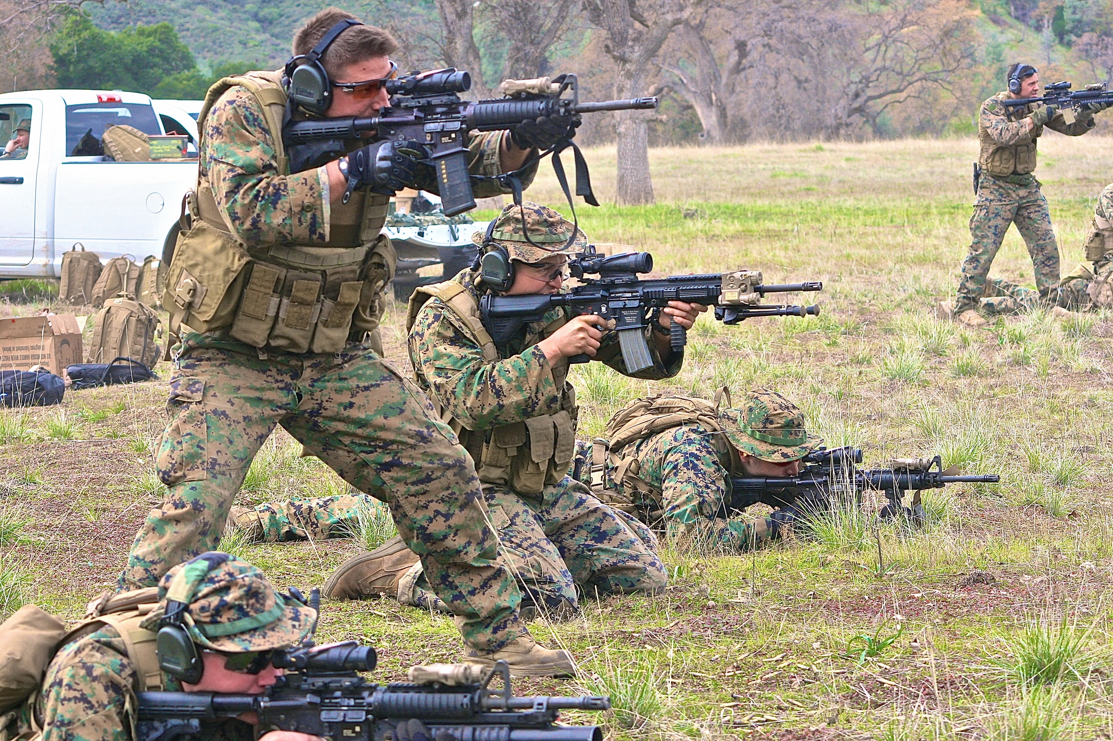
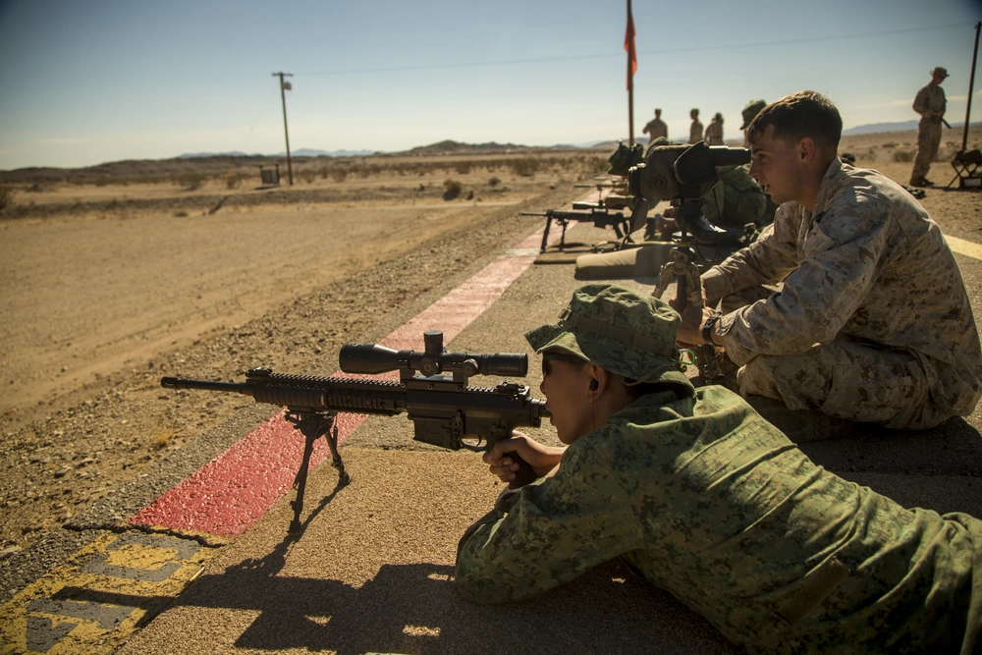
Background
Popularity of Shooting : Armed Forces
Weaponry movement speed & accuracy
Short and Long-range targets
Notes:
Shooting skill is also extremly important with Armed Forces.
A key skill underpinning highly effective infantry soldiers is the ability to engage targets with superior weaponrymovement speed and accuracy. Shooting proficiency is also important both short and long-range targets.
사격 기술은 군대에서 매우 중요합니다. 매우 효과적인 보병 병사를 뒷받침하는 핵심 기술은 우수한 무기 이동 속도와 정확도로 목표물과 교전하는 능력입니다. 사격 실력도 단거리 및 장거리 표적 모두 중요합니다.

Slide 6
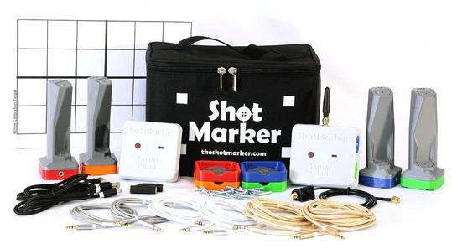
Necessity
ShotMarker
Notes:
As we saw earlier, good equipment exists to help you shoot. There’s a program named Shotmarker. Shotmarker is a program designed for a F-class shooting competition, which is conducted from 300 to 1000 yards only using prone position.
앞서 보았듯이 촬영에 도움이 되는 좋은 장비가 있습니다. Shotmarker라는 프로그램이 있습니다. Shotmarker는 300~1000야드 거리에서 엎드린 자세로만 진행되는 F급 사격대회를 위해 제작된 프로그램입니다.

Slide 7
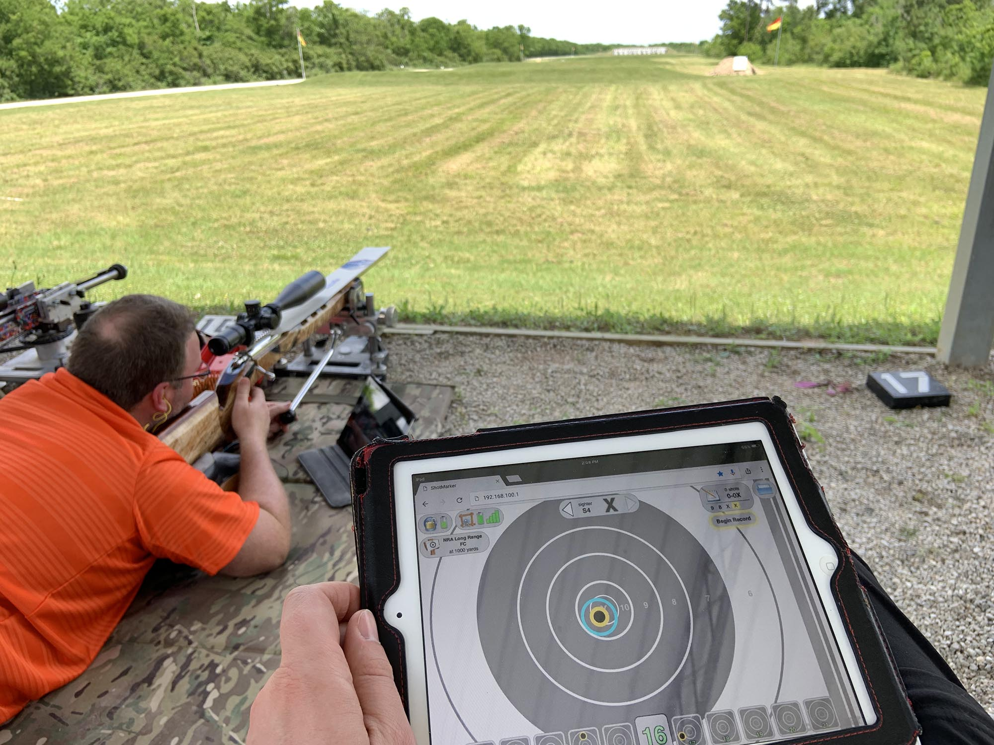
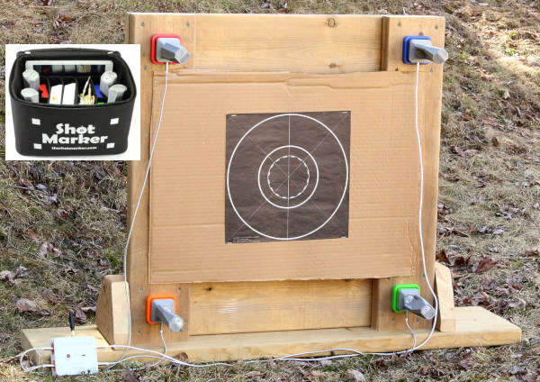
Necessity
Problems?
1. Inconvenient
2. Environmental Factors
3. Restriction on certain type of Firearms
New proposed way
LoRa, Computer Vision, Sound detection
Attach 4 acoustic sensors
Notes:
However, there are some problems with this system.
First, it is inconvenient. Using Shotmarker requires a lot of extra effort.
We have to build a large frame that has to attach the acoustic sensors and connect to the target, and you always have to attach 4 acoustic sensors one by one right before shooting the target and connect the targets.
Second, the system relies on environmental factors such as wind and rain. The average error in ideal conditions is within 2-3mm, but the error rate may be higher
if the weather is not optimal for shooting.
Finally, this system can only be used with certain types of guns, i.e. guns that use supersonic bullets. In order to solve this problem of the existing projectile mark detection system,
In our system, we use LoRa, Computer Vision, and sound detection.
그러나 이 시스템에는 몇 가지 문제가 있습니다.
첫째, 불편함 입니다.
Shotmarker를 사용하기 위해서는 많은 부수적인 노력들이 필요합니다.
어쿠스틱 센서를 부착하고 타깃에 연결해야 하는 큰 틀을 직접 제작해야하고 타깃을 쏘기 직전에 항상 일일이 4개의 어쿠스틱 센서를 부착해야 하고 타깃을 연결해합니다.
둘째, 이 시스템은 바람과 비와 같은 환경적 요인에 의존합니다. 이상적인 상태에서의 평균 오차는 2~3mm 이내이지만, 촬영하기에 최적의 날씨가 아닐 경우 오차율이 더 높을 수 있습니다.
마지막으로, 이 시스템은 특정 유형의 총, 즉 초음속 탄환을 사용하는 총에만 사용이 가능합니다.
기존의 발사체 마크 감지 시스템의 이러한 문제를 해결하기 위해
저희 시스템에서는 LoRa, Computer Vision, sound detection의 사용합니다.

Slide 8
Objectives
Accurate detection of shooting sound and point
Outdoor long range LoRa communication
Applications for the convenience of the shooter
Notes:
The purpose of our project is three things.
At first, detect the exact shooting sound and shooting point.
And, Image transmission is performed outdoors via LoRa communication.
Finally, It can improve the shooter’s shooting accuracy without seeing the target directly.
우리 프로젝트의 목적은 총 3가지 입니다.
정확한 shooting 소리를 감지하고 어디에 맞았는지 정확히 파악하는 것입니다.
두번째로, 야외에서의 LoRa 통신을 통해 이미지 전송이 가능하도록 하는 것입니다.
마지막으로, shooter가 받은 이미지를 통해 다음 shooting에 도움이 되도록 하는 것입니다.

Slide 9
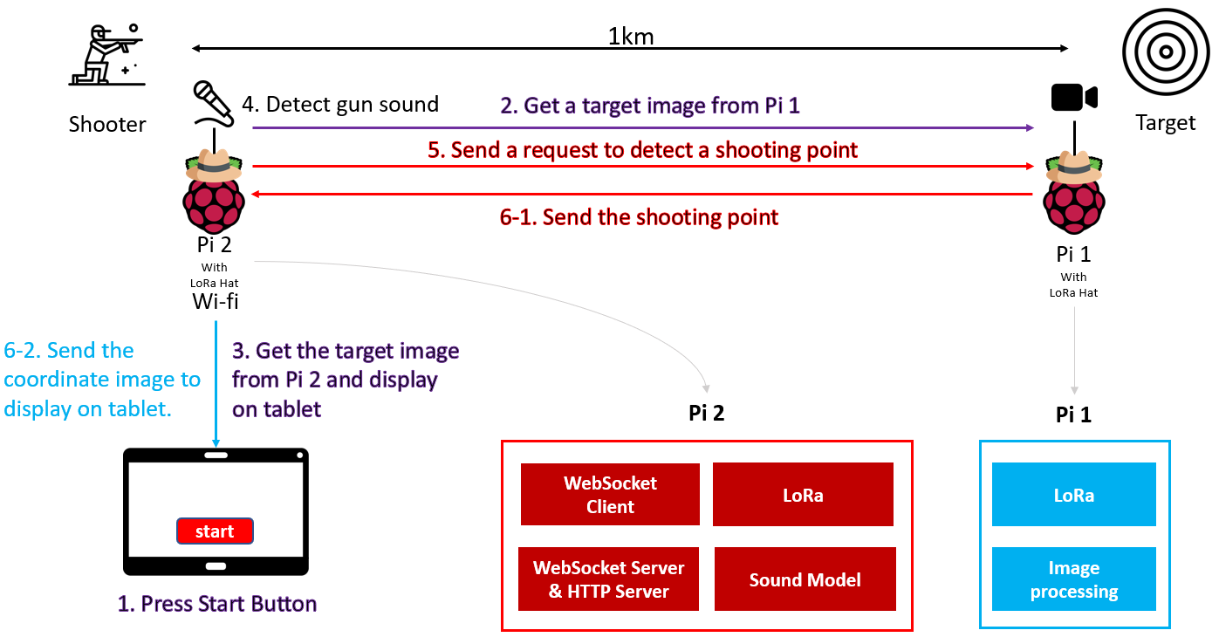
Project Overview
Notes:
The system architecture is as follows:
From now on, I will call Raspberry Pi is just Pi.
First, the tablet is placed next to the shooter and the button is pressed to obtain the target image.
Then, the target image is taken from the Pi1 camera and transmitted to Pi2.
The target image is then sent from Pi2 to the tablet.
When a shooter proceeds with the shooting, Pi2 detects the gunsound.
Then, Pi2 send to a signal for receiving the shooting point from Pi1.
After that, Pi1 calculates the pixel value difference with the initial image and extracts the coordinate.
Finally, send coordinates to Pi2 to inform the user.
전체적인 시스템 아키텍처는 다음과 같습니다.
우선, shooter의 옆에 tablet이 놓여지고 타겟 그림을 얻기 위해 버튼을 누릅니다.
그러면, target 이미지는 라즈베리파이1의 카메라로부터 촬영이 되어 라즈베리파이2로 전송이 됩니다.
그러면 라즈베리파이2로부터 shooter 옆에 있는 tablet 화면에 target 이미지를 보여줍니다.
shooter가 사격을 진행하면 라즈베리파이2에서 총소리를 감지하고 라즈베리파이1에게 bullet mark의 좌표를 보내달라는 신호를 보냅니다.
그 후, 라즈베리파이1에서 초기 이미지와의 pixel value 차이를 계산해서 좌표를 추출합니다.
마지막으로, 좌표를 라즈베리파이2로 보내고 사용자에게 알려줌으로써 사격 위치를 조종하는 데 도움을 주게 됩니다.

Slide 10
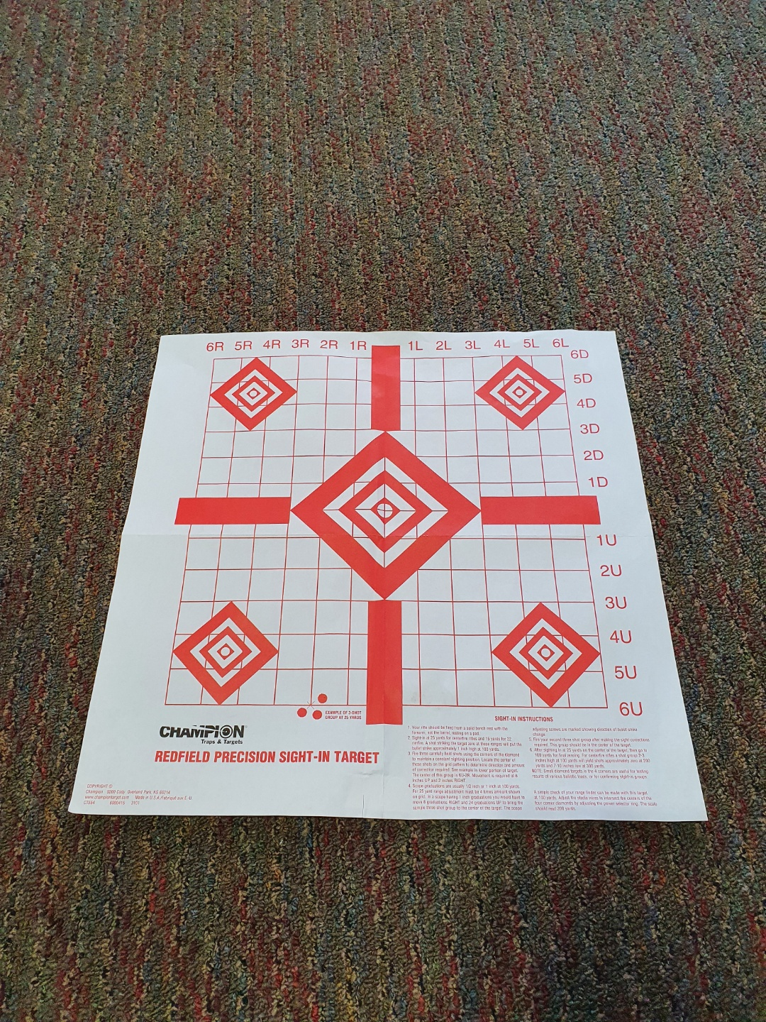
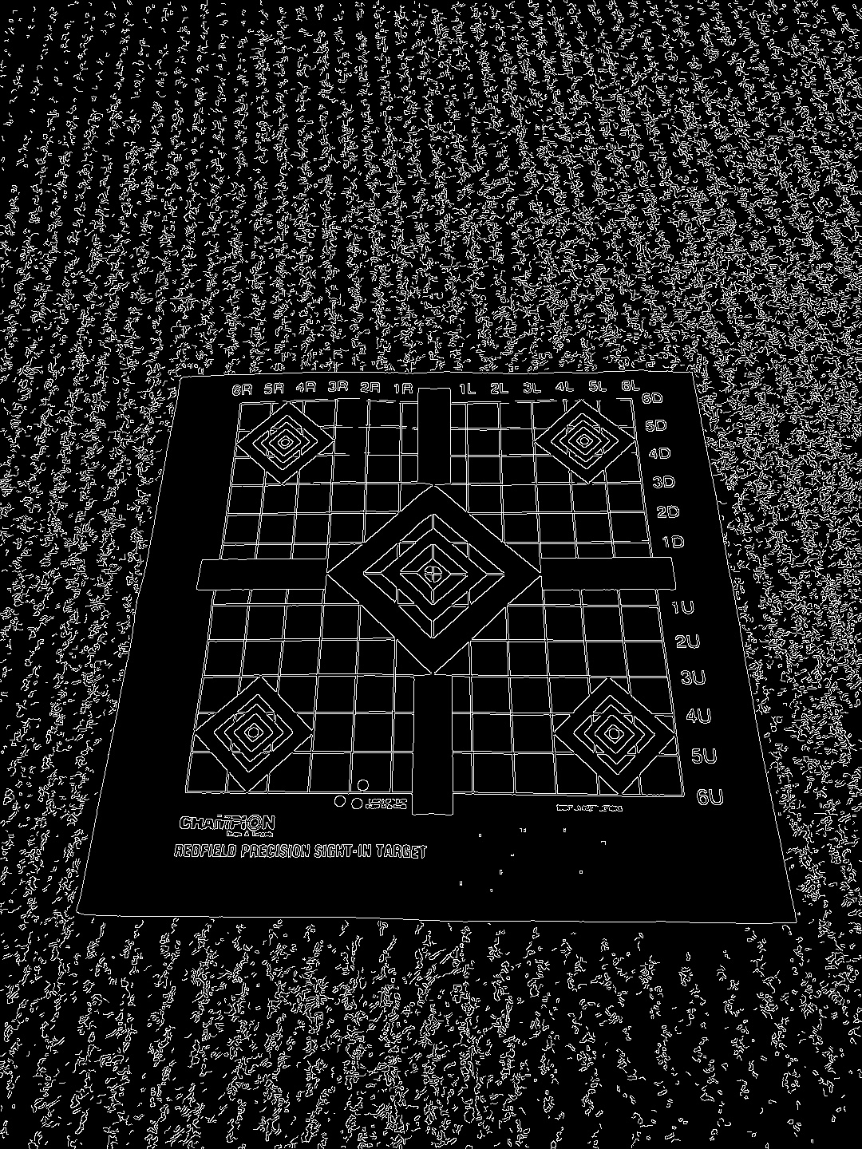
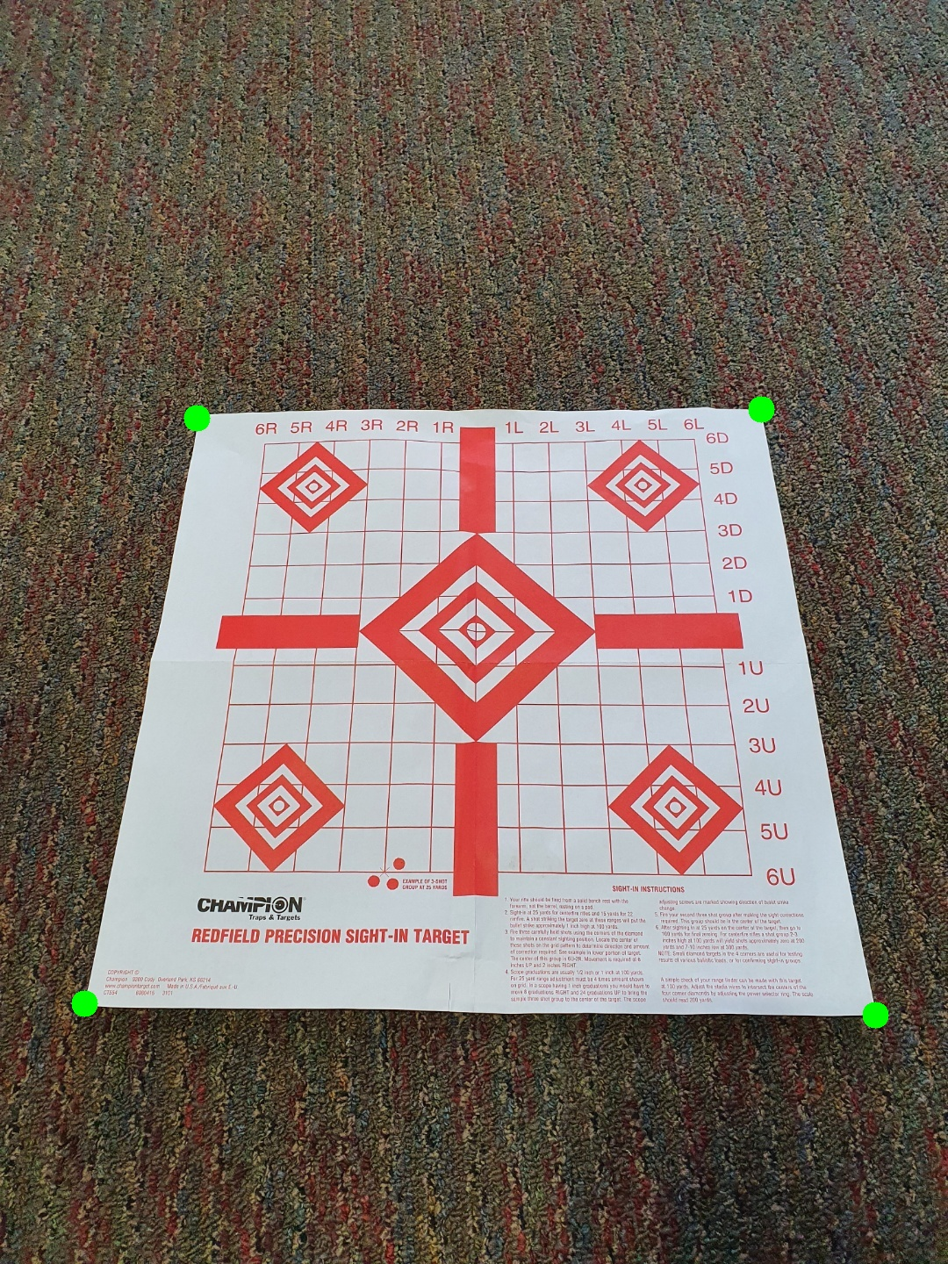
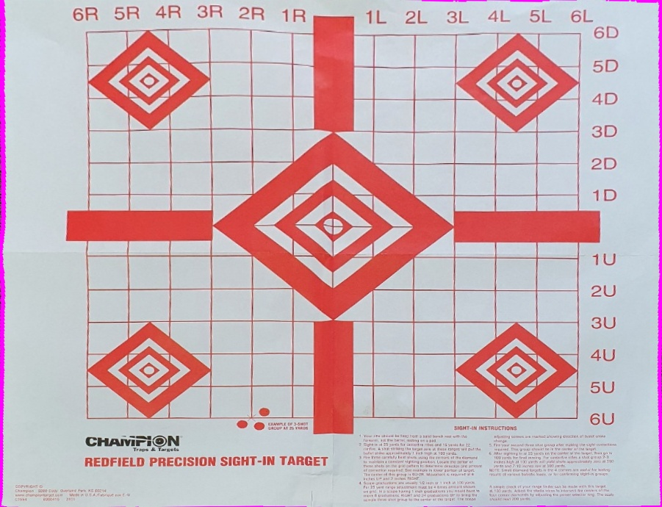
Works Completed
Computer Vision : Target Detection
Original
Blurring &
Edge Detection
Contour
Perspective Transformation
- Blurring : Denoising
- Edge Detector :
Find all of line
- Find a closed curve
- Green points : the vertex coordinates of a quadrangle
- Project the target from 3D to 2D
Notes:
Then I'll explain the detailed progress.
When the shooter presses button to get the target image, the initial image is taken.
However, only the target portion should be sent to the shooter.
Thus, three processes are performed to obtain the target without background.
At first, blurring is performed to denoise from the image. In addition, canny edge detector is used to detect the line of the image.
However, we only need quadrangle target. So, we use Contour.
Contour extracts only the closed curve. It is different from the edge detector.
The green points are the vertex coordinates of a quadrangle.
Finally, It is necessary to project the target from 3D to 2D.
It is called perspective transformation. After completing this process, we can get a proper target.
This image will be sent to the shooter.
Shooter와의 거리가 1km 떨어진 상태에서, shooter가 target 그림을 얻기 위해 촬영 버튼을 눌렀을 때 초기 이미지는 좌측의 그림처럼 촬영이 됩니다. 하지만 shooter에게 전송되는 이미지는 오른쪽처럼 바로 선 형태의 target만 전송되어야 합니다. 오른쪽과 같은 이미지를 만들기 위해서 noise를 제거하고 canny edge detection을 수행합니다. 이후, Closed curve만을 추출하는 컨투어라는 edge 정보를 활용해서 사각형 형태의 target의 꼭짓점을 추출해냅니다. 마지막으로, perspective transformation을 적용하여 직사각형 형태의 target 이미지만 가져오도록 합니다. 이 이미지를 shooter에게 전송합니다.

Slide 11
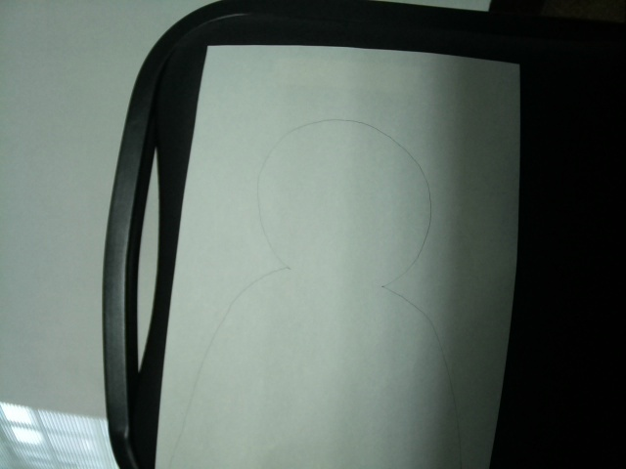
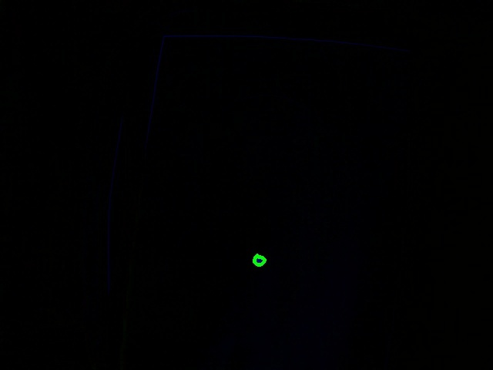
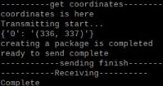
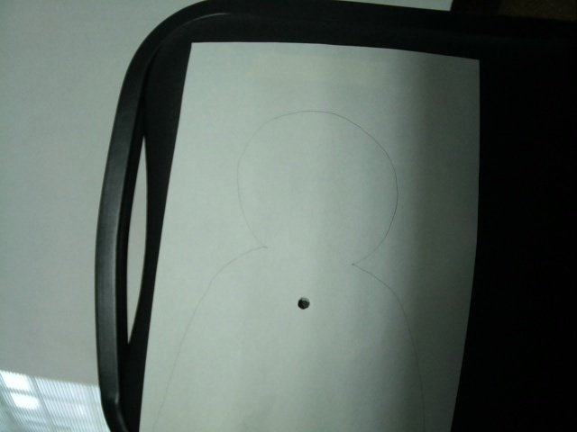
Works Completed
Computer Vision : Extract the Shooting Point
Before
Shooting Point extracted by calculating the difference pixel values
Coordinate
Transmission
After
Notes:
When the shooting is done, the bullet marks are left. Then, the coordinate is extracted by calculating the difference in the pixel value from the previous image.
And, As I said before, we can get the shooting point using contour.
Finally, we send to the shooter that the center point of the contour.
총 소리를 감지하게 되면 shooter는 어디 부분을 맞혔는지 알아야 합니다.
그래서, 총 소리 감지 직후 라즈베리파이 카메라를 통해 다시 이미지를 촬영합니다.
그러면, 이전에 촬영했던 초기 이미지와의 pixel value를 계산하여 좌표를 추출하게 됩니다.
일반적으로 카메라를 촬영했을 때는 RGB의 값을 가집니다.
그런데, 사격은 야외에서 진행되기에 빛에 민감합니다.
따라서, 저희는 RGB 값을 YCbCr 값으로 변환하여 빛에 대한 반응을 줄이도록 하여 pixel value의 차이를 정확히 파악하도록 진행했습니다.
Pixel 값의 차이를 계산한후, 앞에서 설명했던 canny detector를 포함하여 moPihologyEx 함수를 사용하여 원형의 bullet point를 찾아냅니다.
이렇게 찾아낸 좌표를 중심점과 얼마나 떨어져있는지 shooter에게 알려줌으로써 다음 번 사격의 조준에 도움을 줍니다.

Slide 12
Works Completed
Sound Detection : UrbanSound8K Dataset
Class | # of Data
Gun Shot | 374
Air Conditioner | 1,000
Car Horn | 429
Children Playing | 1,000
Dog Bark | 1,000
Drilling | 1,000
Engine Idling | 1,000
Jackhammer | 1,000
Siren | 929
Street Music | 1,000
Notes:
When the initial target is sent to the shooter, the shooter will start shooting. The Raspberry Pi camera only takes target when detecting gunshots. In this research, a CNN model used to detect the gunshot.
Model training and evaluation are performed with the Urbansound8k dataset.
This dataset consists of 10 classes, including gunsound.
Shooter에게 target이 전송되면 이제 사격을 진행합니다.
라즈베리파이 카메라를 항상 켜는 것은 전원의 낭비가 있으므로 총소리를 detect할 때만 target 촬영을 합니다.
Shooter의 총소리를 detect하기 위해서 CNN model을 사용합니다.
Model의 훈련과 테스트를 위한 데이터셋은 Urbansound8K 입니다.
이 데이터셋에는 gunsound를 포함해서 총 10가지의 class로 구성되어 있습니다.

Slide 13
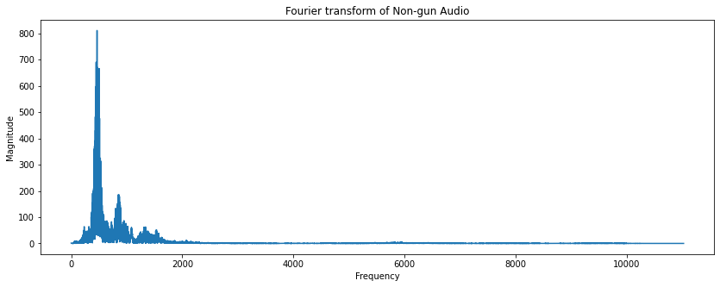
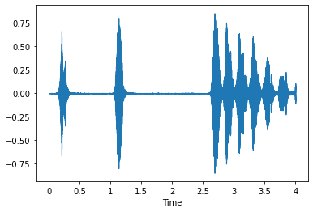
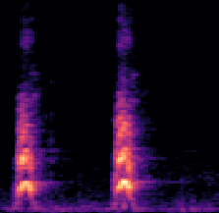
Works Completed
Sound Detection : Pre-processing
Spectrum
Sound Wave
X-axis : Frequency
Y-axis : Amplitude
FFT
Mel-Spectrogram
STFT
X-axis : Time
Y-axis : Amplitude
X-axis : Time
Y-axis : Frequency
Color : Amplitude
* FFT (Fast Fourier Transform) : Convert the time domain of the waveform to the frequency domain
* STFT (Short Time Fourier Transform) : Apply the Fourier Transform at 10ms ~20ms frame of audio data
Notes:
The process of converting sound into spectrogram is as follows. Actually, sound data is a time series data for a change in sound pressure.
The left image is a waveform graph that visualized sound data.
The x-axis means time, and the y-axis means amplitude.
By applying the Fourier transform, it is possible to quantitatively grasp how much each frequency component is contained.
The middle image is the result of the Fourier transform. It is called a spectrum.
The x-axis represents frequency and the y-axis represents amplitude.
The right mage is a spectrogram. It is a combination of the waveform and spectrum features.
The x-axis represents time, the y-axis represents frequency, and the color value represents amplitude.
This converted images are used the sound classification model.
음성 데이터 분석 분야에서는 소리를 그대로 사용하지 않고 스펙트로그램을 주로 활용합니다.
소리를 스펙트로그램으로 변환하기 위해서는 다음과 같은 과정을 거칩니다.
소리 데이터는 음압(sound pressure)의 변화를 기록한 시계열 데이터이다.
가장 맨 왼쪽에 있는 것은 소리 데이터를 시각화한 파형 그래프이고, x축은 시간을 y축은 진폭을 의미한다.
Sound signal에 푸리에 변환을 적용하면 각 진동수 성분이 얼마나 들어있는지 정량적으로 파악할 수 있다.
가운데 있는 이미지가 푸리에 변환을 진행한 결과이고 이를 스펙트럼이라고 한다.
X축이 주파수를 y축이 진폭을 의미한다.
가장 오른쪽의 이미지는 스펙트로그램이며, 파형과 스펙트럼의 특징이 결합되어 있다.
x축은 시간, y축은 주파수, color 값이 진폭을 의미합니다.
이렇게 변환된 이미지로 총소리의 여부에 대한 분류를 진행합니다.

Slide 14
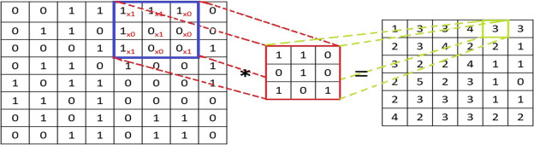
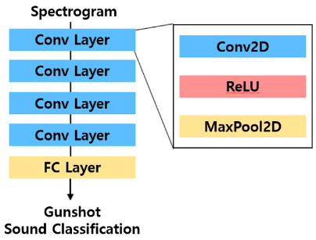
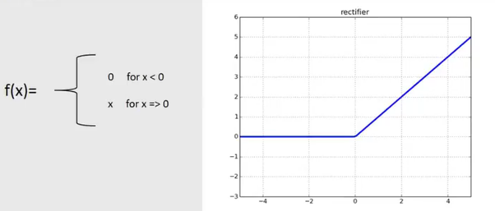

Works Completed
Sound Detection : Convolutional Neural Network(CNN) Model
Convolutional Layer
https://www.sciencedirect.com/topics/engineering/convolutional-layer
ReLU
https://qph.cf2.quoracdn.net/main-qimg-d23ac99265ab19599e71c9d1a3cb089a
MaxPool2D
https://paperswithcode.com/method/max-pooling
Notes:
The CNN architecture is as follows.
The model consists of four convolution layers and a fully connected layer.
For each convolution layer, convolution calculation, ReLU activation function, and Max pooling are performed.
When the fully connected layer is finished, model predicts whether the gun sound.
The accuracy of the model is 98.7%.
Although it is not 100% accuracy so far, the CNN model detects gunshots in this way.
이렇게 변환된 이미지가 CNN model의 input data가 되고, CNN architecture는 다음과 같습니다.
Model은 4개의 convolution layer와 fully connected layer로 구성됩니다.
각 convolution layer에는 convolution 계산, relu activation function, maxpooling을 거칩니다.
이러한 과정을 통해 도출된 test data의 classification의 accuracy는 98.7% 입니다.
아직까지 총 소리를 detect하는 것에 완벽하지는 않지만 CNN 모델을 통해 총소리를 감지했을 때 카메라를 촬영하게 됩니다.

Slide 15
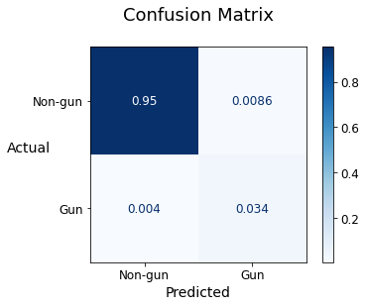
Works Completed
Sound Detection : Convolutional Neural Network(CNN) Model
Model Parameters
Batch Size : 64
Learning Rate : 0.001
Loss Function : Cross Entropy
Optimizer : Stochastic Gradient Descent(SGD)
Notes:
The CNN architecture is as follows.
The model consists of four convolution layers and a fully connected layer.
For each convolution layer, convolution calculation, ReLU activation function, and Max pooling are performed.
When the fully connected layer is finished, model predicts whether the gun sound.
The accuracy of the model is 98.7%.
Although it is not 100% accuracy so far, the CNN model detects gunshots in this way.
이렇게 변환된 이미지가 CNN model의 input data가 되고, CNN architecture는 다음과 같습니다.
Model은 4개의 convolution layer와 fully connected layer로 구성됩니다.
각 convolution layer에는 convolution 계산, relu activation function, maxpooling을 거칩니다.
이러한 과정을 통해 도출된 test data의 classification의 accuracy는 98.7% 입니다.
아직까지 총 소리를 detect하는 것에 완벽하지는 않지만 CNN 모델을 통해 총소리를 감지했을 때 카메라를 촬영하게 됩니다.

Slide 16
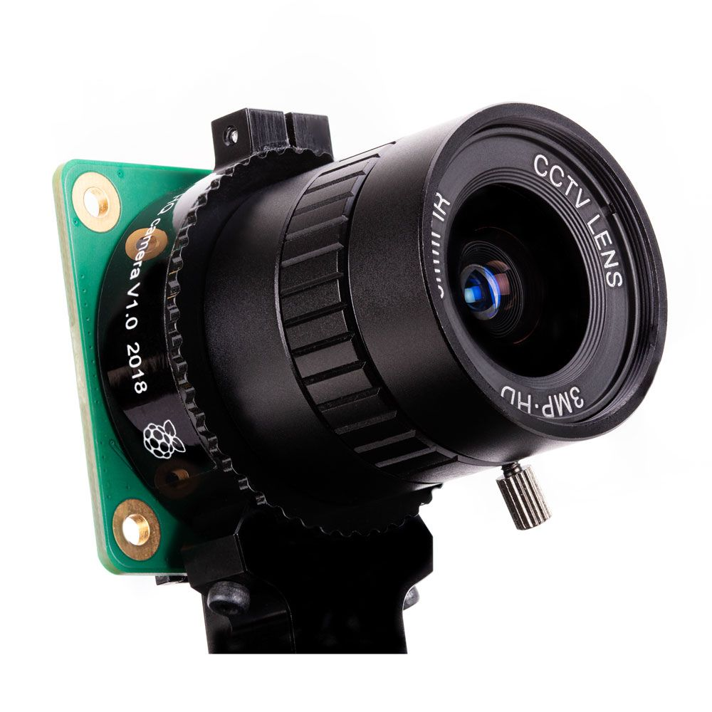

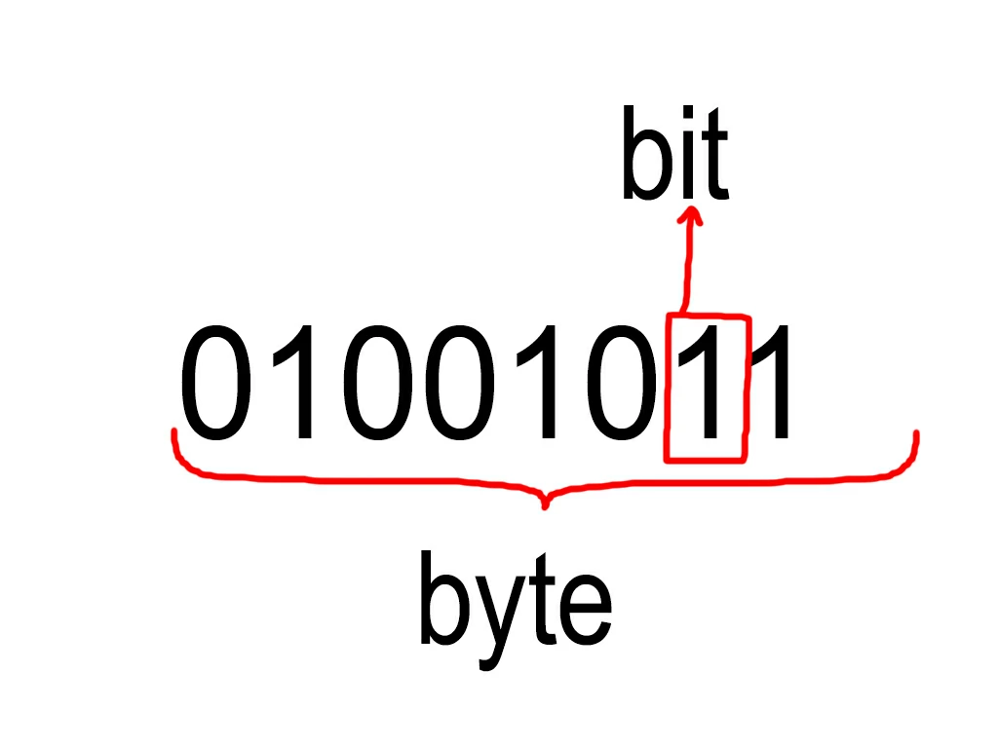

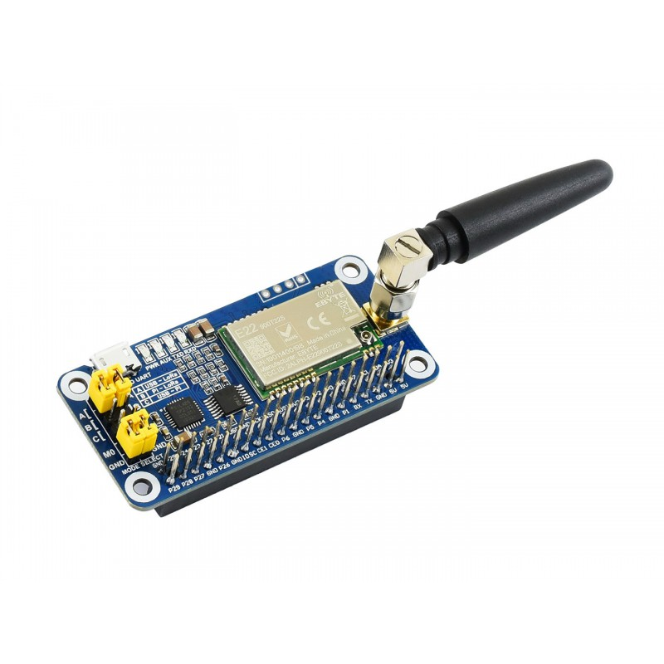
Works Completed
LoRa Communication
Transmitter (Pi1) Process
Image processing
Packet transmit
Camera capture entire target including background
Excluding the background With OpenCV
Up to 240 bytes per 1 packet can be transmitted during LoRa communication
Creates a packet converted to 240 bytes including the header
Receiver (Pi2)
Compressed
into JPG
Byte Conversion
Notes:
The following is a flow chart of LoRa communication in more detail.
This is the communication process of the transmitter, Pi1 which is near by the target .
First, the camera captures the entire target including the background, and excludes the background with OpenCv.
After that, the target image is compressed into JPG.
In LoRa communication, it is impossible to communicate with JPG itself, so images with JPG extension are converted into bytes.
In this case, up to 240 bytes per 1 packet can be transmitted during LoRa communication.
Therefore, it creates a packet converted to 240 bytes including the header and sends it to pi2 which is receiver.
다음은 LoRa 통신의 순서도를 보다 세밀하게 말씀드리겠습니다.
첫번째 Transmitter인 Pi1 의 통신 프로세스 입니다. 카메라는 배경이 포함된 전체적인 타깃을 촬영한 후 OpenCv로 배경을 제외한 타깃 이미지를 영상 처리 하여 가져옵니다.
그 후 타깃을 뽑은 원본 이미지를 JPG 압축시킵니다.
LoRa 통신에서는 JPG 자체로 통신이 불가하여, JPG 확장자를 가진 이미지를 바이트 변환 시키는데 이때 LoRa 통신 시 1패킷당 240 바이트 까지 전송 가능합니다.
따라서 헤더를 포함한 240 바이트로 변환시킨 패킷을 만들고 pi2 즉 receiver로 전송합니다.

Slide 17
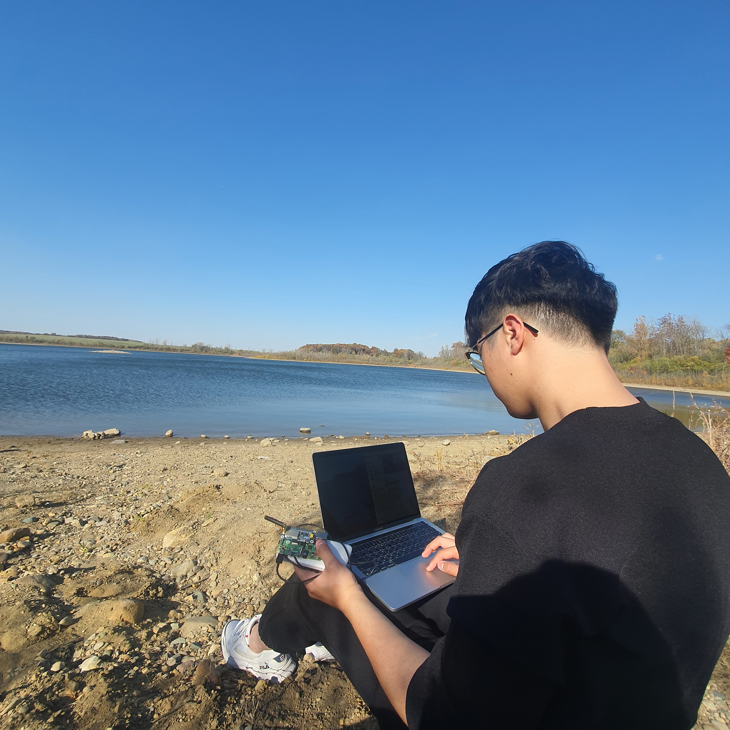
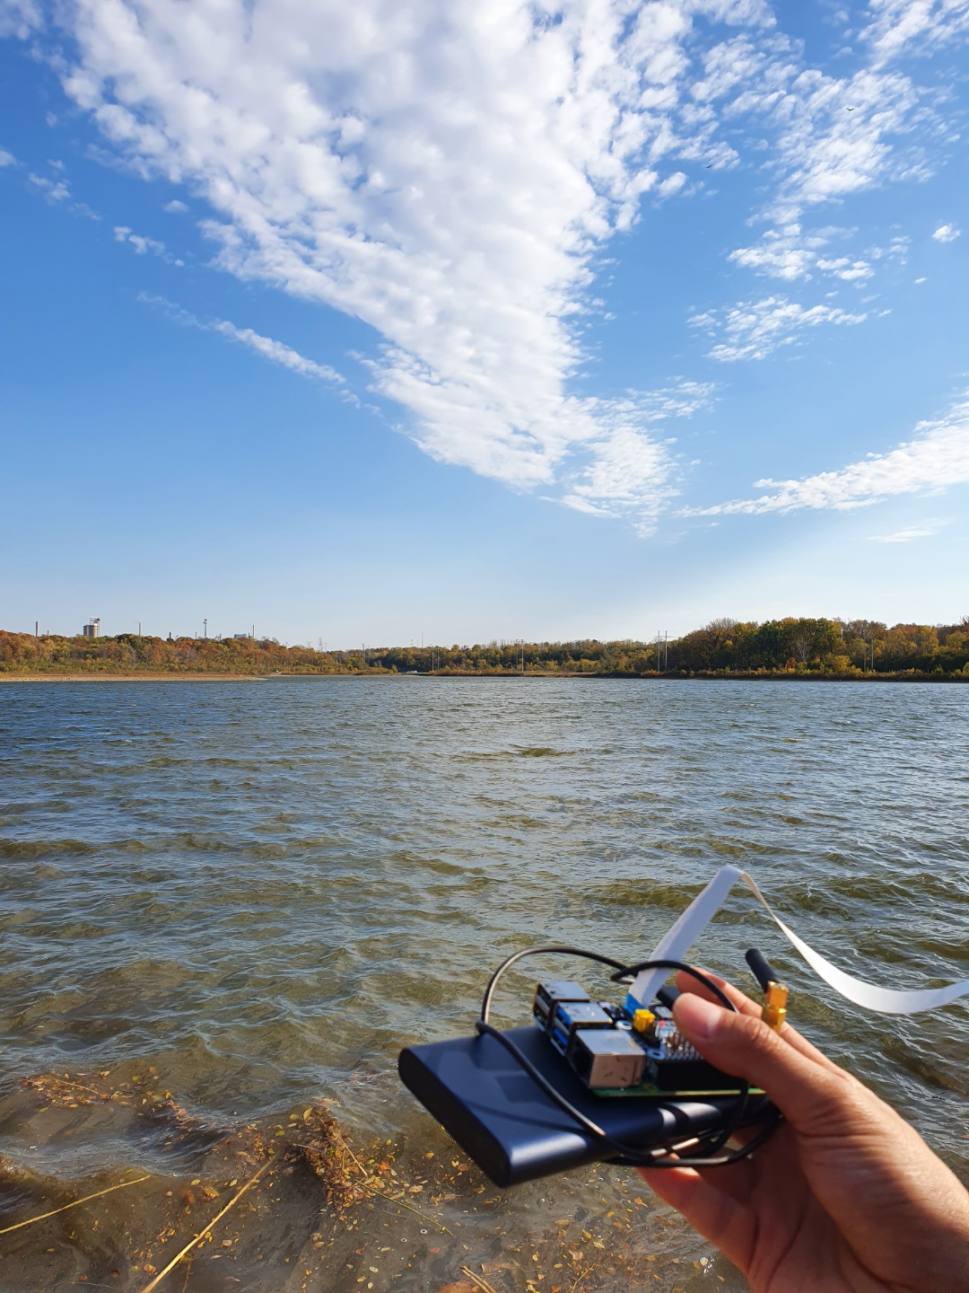
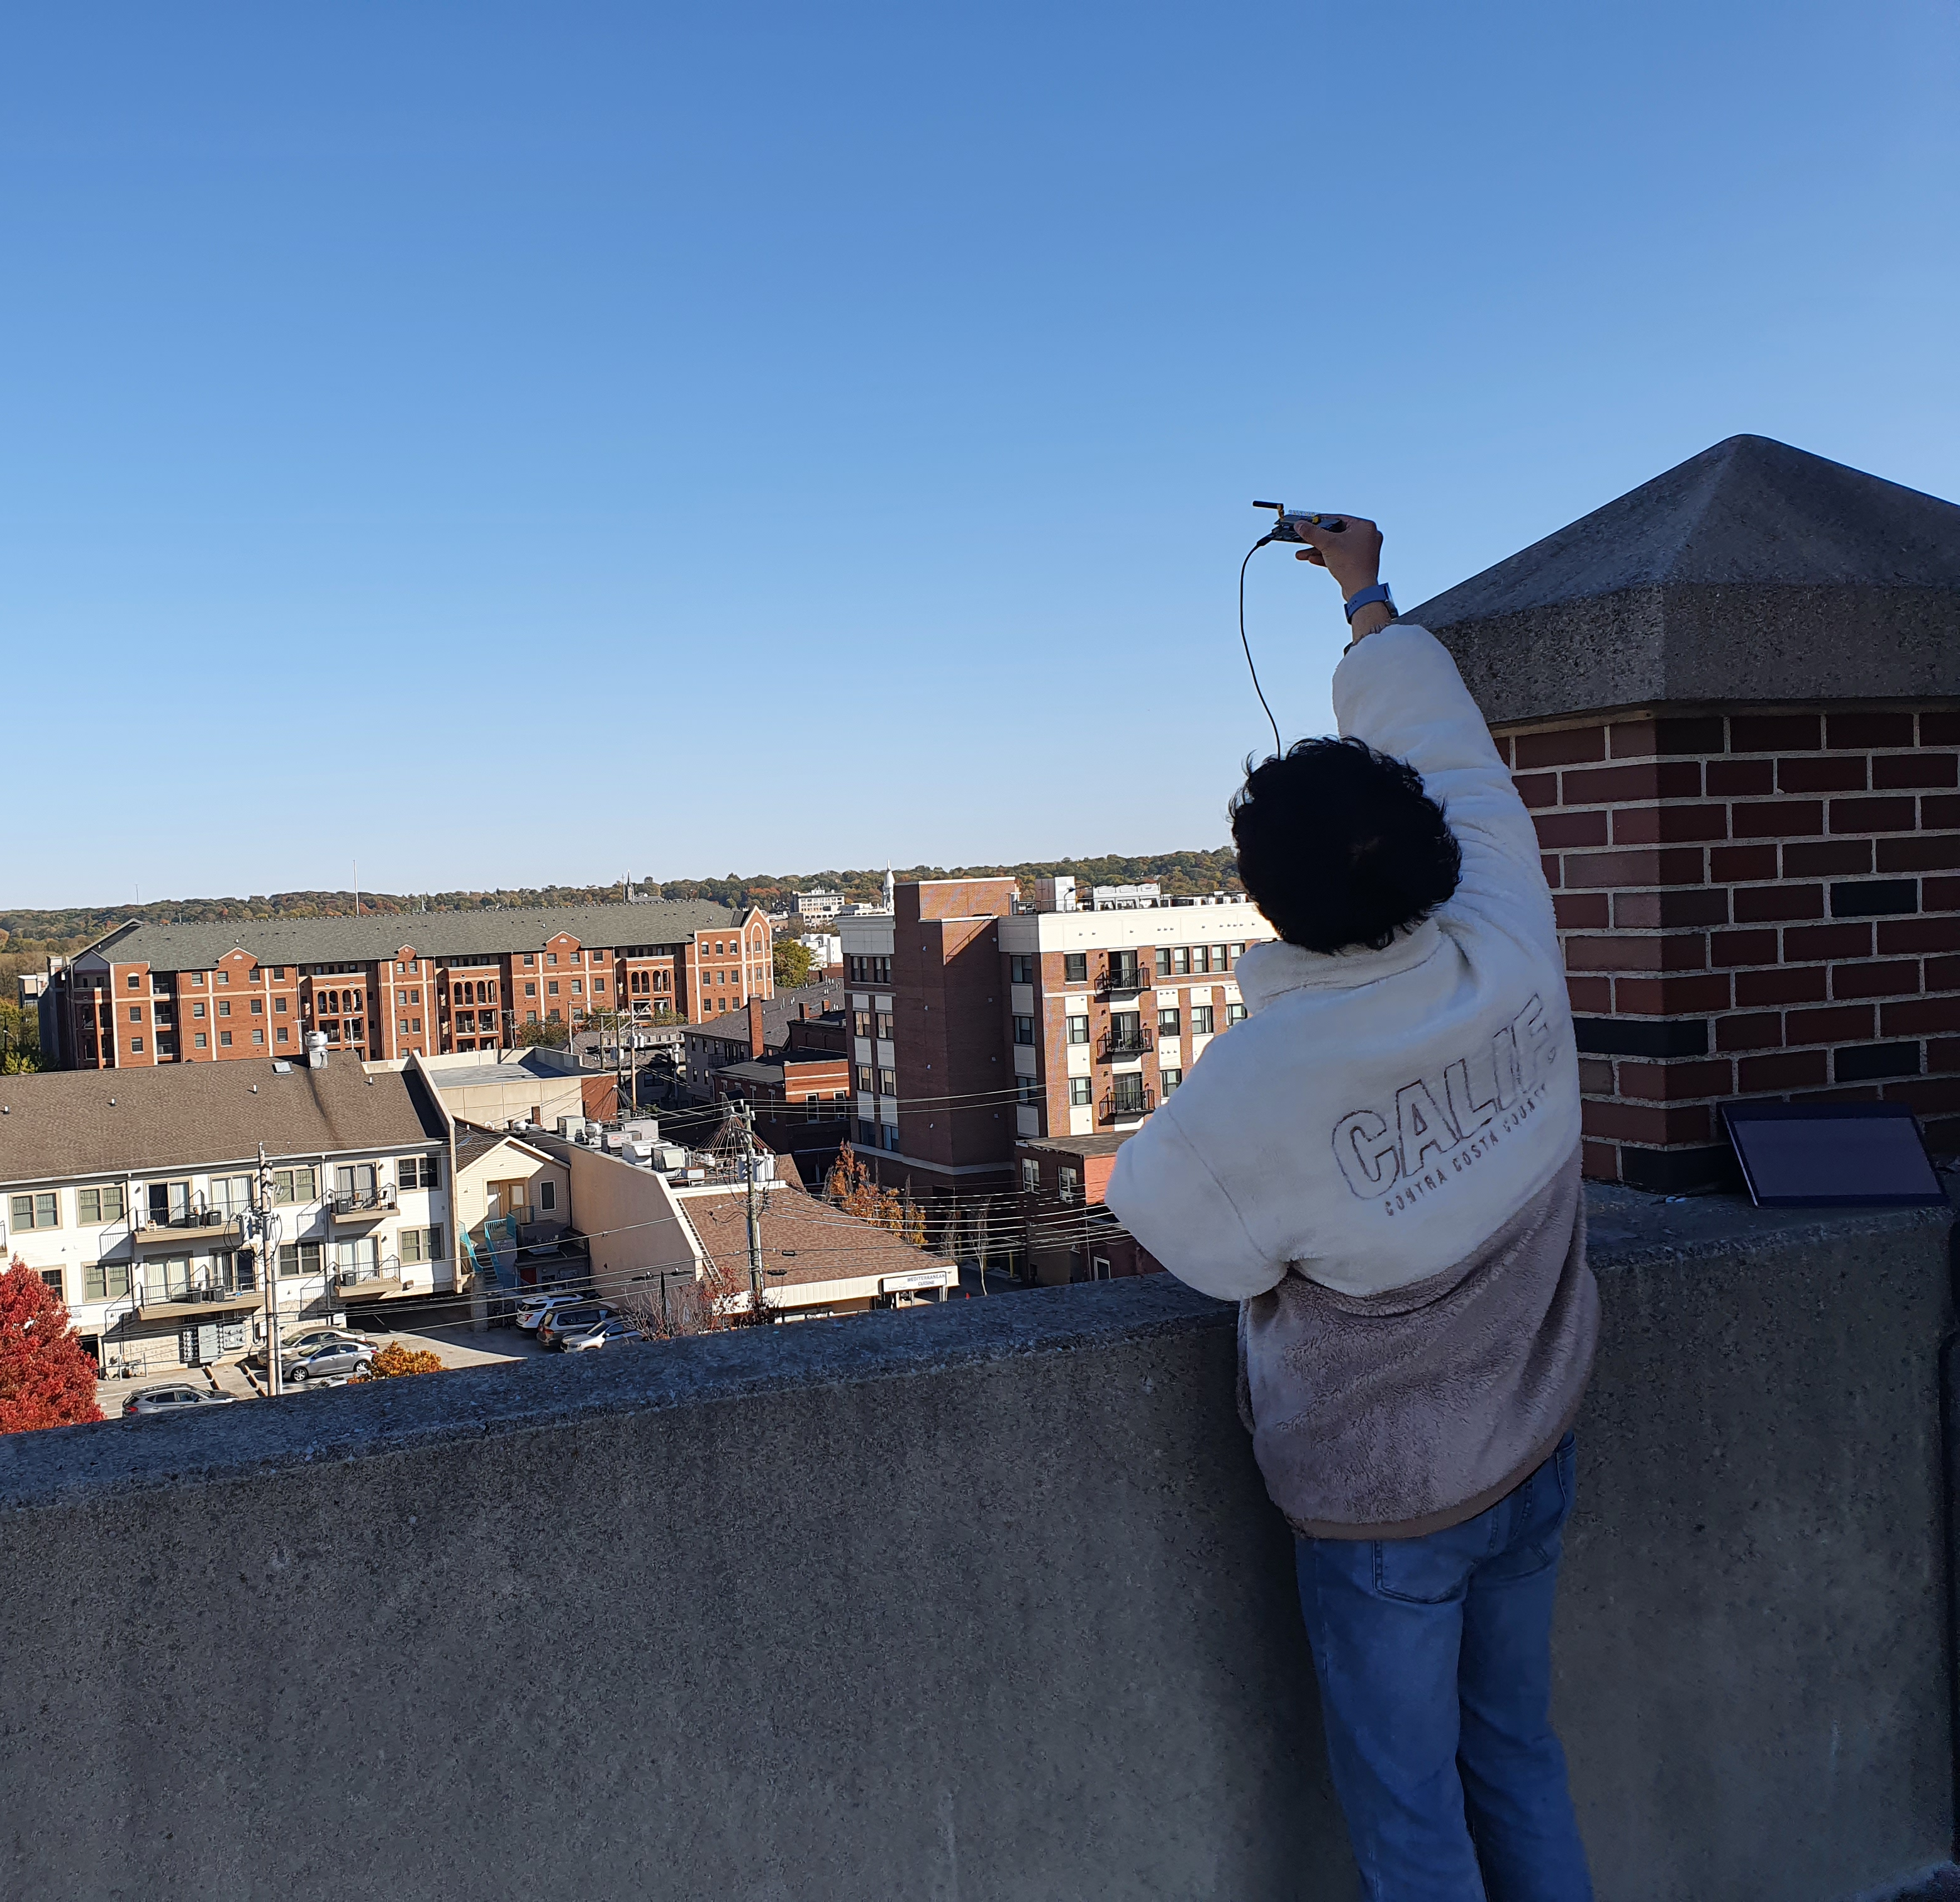
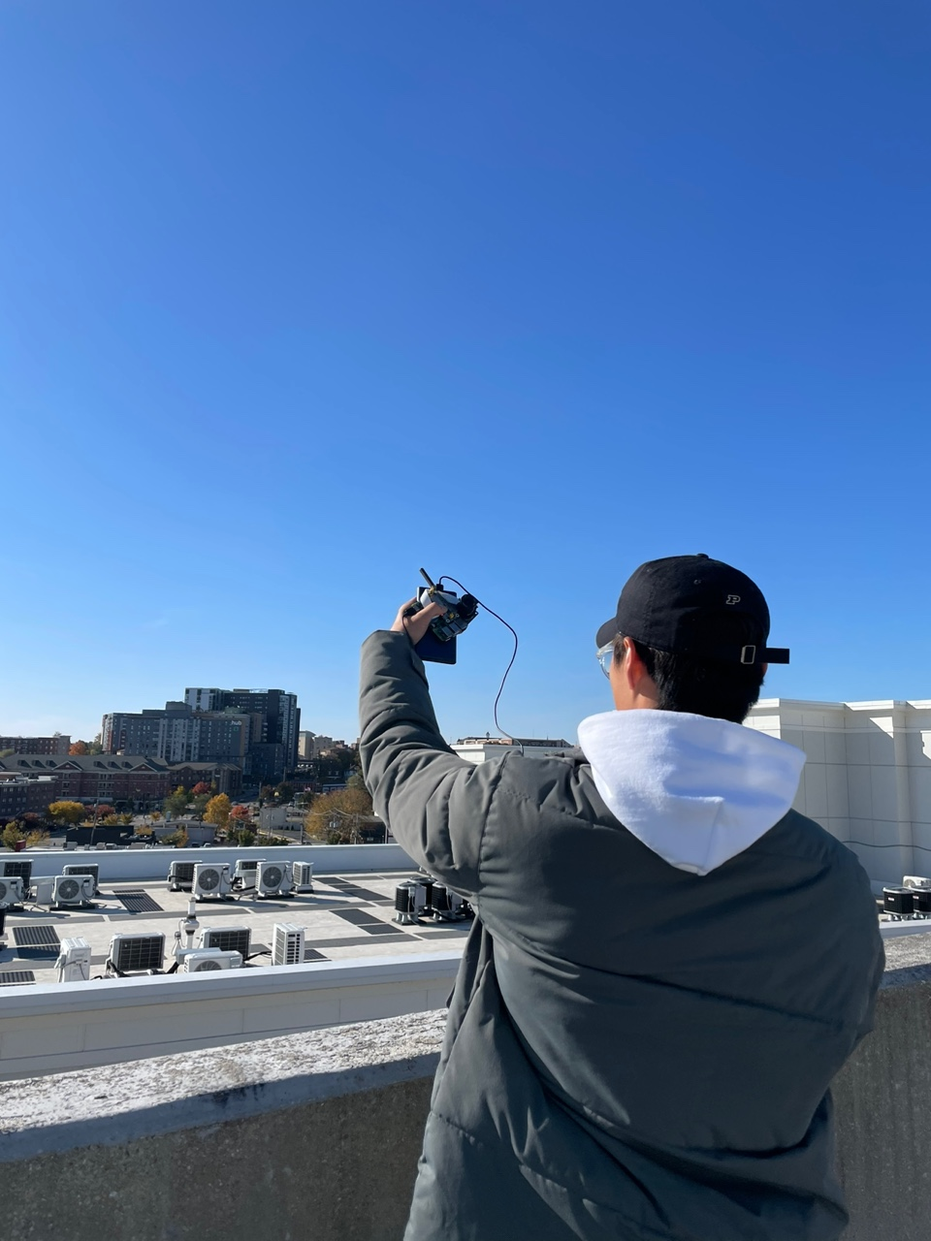
Works Completed
Made an effort to experiment with communication in various environments
LoRa Communication - Experiments
Lake
Campus
To secure an open space? -> conducted on the roof of parking lot
Transmitter
Transmitter
Receiver
Receiver
Distance: 350 meters (No packet loss)
900 meters (Only one packet came in)
Distance : Exceeding 1km (No packet loss)
Goal ?
Cover distance up to 1km
How ?
Checked the communication in real time by gradually increasing the distance between the two LoRa
Notes:
Let me tell you about the experiment that we have done with LoRa communication.
There are a lot of shooting ranges in various environments in the world.
In other words, the communication environment of our system can also change.
Therefore, we made an effort to experiment with communication in different environments.
As shown in the photo, the experiment was conducted in the campus and in the lake.
Our goal is to cover a distance up to 1km, so we checked the communication in real time by gradually increasing the distance between the two Lora’s.
When there was a lake between the communication distances, communication was possible even at a distance exceeding 1KM, and there was no packet loss.
In addition, in order to secure an open space within the campus, it was conducted on the roof of each parking lot.
There was no packet loss at 350 meters, but only one packets came in at 900 meters.
In both places, communication worked fine if there was nothing in between the Lora, but otherwise communication was not possible.
다음은 로라 통신에 대한 테스트 입니다.
세계에는 다양한 환경의 사격장이 존재합니다. 즉 저희 시스템의 통신 환경 또한 바뀔수 있다는 소리죠.
따라서 저희는 다른 환경에서 통신 실험을 하기 위한 노력을 기울였습니다.
사진에서 나타나있듯이 건물이 밀집해있는 캠퍼스 안과, 호수에서 실험을 진행하였습니다.
저희의 목표는 1km까지의 거리를 커버 하는 것 인데,
두 로라와의 거리를 점차 벌려가며 실시간으로 통신 여부를 체크하였습니다.
캠퍼스와 호수를 비교하자면
우선 캠퍼스안에서는 열린 공간을 확보하기 위해 각 주차장의 옥상에서 진행하였지만 도심 한가운대라 온갖 전파를 발생시키는 다양한 장치 들이 많고 건물 또한 즐비하여 많은 패킷 손실이 있었습니다.
하지만 호수에서는 두 로라 사이의 거리가 떨어져서 1km이 넘어가도 패킷손실이 거의 없었고 속도 또한 1.8초로 일정하게 유지 되었습니다.
두 장소 모두 로라 사이에 가로막는 것이 없으면 통신이 잘 되었지만 그렇지 않으면 통신이 불가 하였습니다.

Slide 18
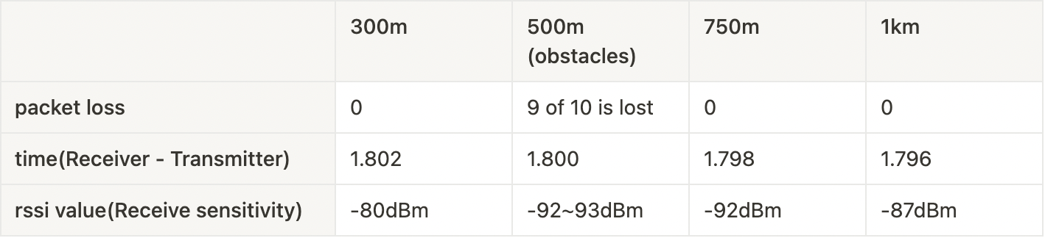
Works Completed
LoRa Communication – Lake Experiment Details
Notes:
This is the table about the result of lake experiment.
At 500 m, 9 out of 10 packets are dropped due to obstacles.
Also, the time of receiving one packet was constant at about 1.8 second.
The Rssi(알씨) value is the receive sensitivity, the values ​​between -80 and -95 were obtained.
다음 표는 호수 실험의 결과를 자세하게 보여줍니다.
패킷 손상은 obstacles이 있는 500m 에서 10개중 9개가 들어오지 않았습니다.
또한 하나의 패킷을 받는 속도는 1.8정도로 일정하였고
Rssi value 는 수신 감도인데 -80에서 -95사이의 값들이 나왔습니다.

Slide 19



Works Completed
LoRa Communication
Receiver (Pi2) Process
Client
Image packets sent
by Pi1
Merges image packets
Moved to the Node.js server through the WebSocket
Uses Multer to process JPG files into HTTP message
Processed image is sent to the React server through WebSocket
Notes:
This is the LoRa communication process of the receiver, Pi2 which is near by the shooter.
As I mentioned earlier, Pi2 receives image packets sent by Pi1.
Python running on Pi2 merges the image packets.
When the packets are combined it, converted into a JPG format.
And the JPG file moved to the Node.Js server through the Web socket.
Node.Js uses Multer to process JPG files into http messages.
After that, the processed image is sent to the React server, the client, through WebSocket.
이것은 저격수 근처에 있는 수신기 Pi2의 LoRa 통신 과정입니다.
앞서 제가 설명드렸다시피 Pi2는 Pi1 에서 보낸 패킷을 받습니다.
Pi2에서 동작하는 파이썬은 Pi1에서 받은 이미지 패킷을 합칩니다.
이렇게 생긴 JPG 형식의 바이트 파일은 Web socket을 통해 Node.Js 서버로 이동합니다. Node.Js에서는 Multer를 사용하여 JPG 바이트 파일을 http 메시지 형태로 가공합니다. 그 후 가공된 이미지를 WebSocket을 통해 Client인 React 서버로 보냅니다.

Slide 20

Works Completed
LoRa Communication
Receiver (Pi2) Process
Python
Allocates one program per thread
Manages the resources
React
Node.JS
Notes:
Now I’m going to tell one important feature that comes from node.js in pi2, the PM2.
PM2 allocates one program per thread and then manages the resources.
If PM2 used on the Pi2, the system is allocated with Python, React, and Node.js.
In summary of the LoRa communication part that we have done, the process of transmitting packets from Pi 1 to Pi2 is completed
and also thread allocation using PM2 is finished.
Pi2안의 Node.js에는 한가지 중요한 기능을 사용하는데 바로 PM2 입니다. PM2는 한 스레드당 하나의 프로그램을 할당시키게 만들어 준후 이에 대한 리소스 관리를 합니다. Pi2에 PM2를 사용하면, Python, React, Node.js 로 시스템이 할당됩니다.
현재까지 Transmitter Pi1에서 Pi2까지 패킷을 전송하는 과정과
PM2 를 이용한 스레드 할당을 끝냈습니다.

Slide 21
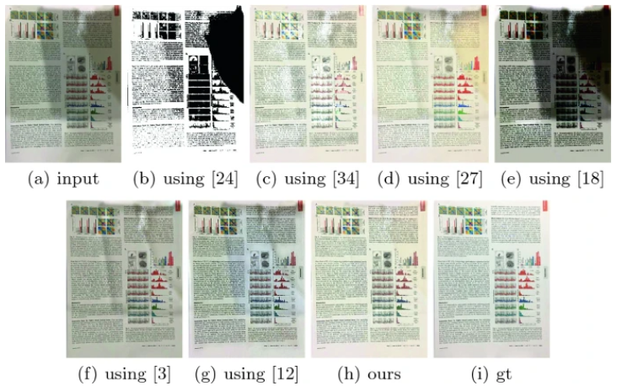
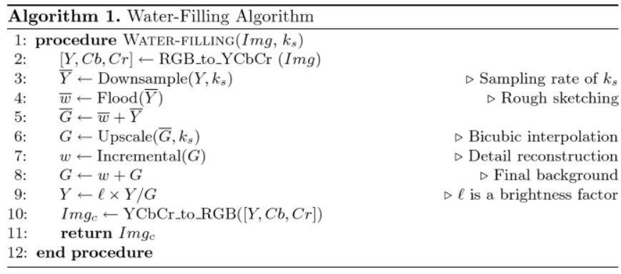
Future Plans
Computer Vision
Water Filling Algorithm
Conducted to remove the shadow in the digitalized document
Notes:
From now on, I’m going to tell about our projects Future plan.
Lets start with the computer vision.
Until now, the sensitivity to light has been reduced through conversion of color spaces such as YCbCr and grayscale.
However, we have to deal with the shadow.
So, we found the water filling algorithm to solve this problem.
This algorithm conducted to remove the shadow in the digitalized document.
So we decided apply this algorithm.
지금까지 이미지를 촬영하면서 YCbCr이나 grayscale 등 color space의 변환을 통해 빛에 대한 민감도는 줄였다.
하지만, 그림자로 가려진 부분에 대한 처리를 해야한다.
그래서, 관련된 논문을 search하면서 water filling algorithm을 발견했다.
Digitalized document에 그림자가 있는 것을 제거하도록 수행한 논문이고, 이를 우리에게 적용해보기로 했다.

Slide 22
Future Plans
Sound Detection
Additional Sound Dataset
- Gunshot Audio Forensics Dataset
- Shooting Range
- Other Projectiles
Data Augmentation
- Conducted to prevent overfitting of the model
Improve the model architecture
- While applying various hyperparameter
Notes:
For the sound detection, we are planning to do several work for more accurate gun sound detection. First, we will get additional sound dataset.
Data will be collected from the gunshot audio forensics dataset, shooting range, and other projectiles. In addition, data augmentation will be conducted to prevent overfitting of the model. Finally, the model architecture will be improved while applying various hyperparameter.
더 정확한 gunsound detection을 위해서 몇 가지 일을 할 계획이다.
우선, 소리 데이터셋을 조금 더 모을 것이다.
데이터는 총성 오디오 포렌식 데이터 세트, 사격 범위 및 기타 발사체에서 수집됩니다.
그리고, model의 overfitting을 막기 위해 data augmentation을 진행할 것이다.
마지막으로, 다양한 hyperParameter를 적용하면서 model architecture를 향상할 것이다.

Slide 23
Future Plans
Networking
Improve LoRa Communication
- Improve the speed of LoRa communication & prevent packet loss
- Test in different environments
- Test with byte image packets
Complete Pi2(receiver) network process
- Create a process that manages multiple threads allocated to PM2
- Use Multer in Node.js to process byte images
- Enable HTTP communication between Node.js server and the React server
Notes:
Next is the future plans of the network.
First of all, we will try to improve the speed of LoRa communication and prevent packet loss.
We will also test in different environments and also test with byte image packets.
We also plan to complete three additional network processes on the Pi2 Receiver.
First, we are going to create a process that manages multiple threads allocated to PM2.
Second, use Multer in Node JS to process byte images and finally, we will enable HTTP communication between the Node.Js server and the React server.
다음으로는 네트워크의 추후 계획 입니다.
우선적으로 로라 통신의 속도 향상과 패킷 손실을 방지 하기 위해 노력할것입니다.
또한 다른 환경에서 테스트를 진행할 것이고,
바이트 이미지 패킷으로도 테스트를 진행 할 것입니다.
또한 Pi2 Receiver에서의 세가지 네트워크 프로세스를 추가적으로 완료시킬 계획입니다.
첫번째, PM2로 할당된 여러개의 스레드를 관리하는 프로세스를 만들 예정입니다.
두번째로는 Node JS에서 Multer를 사용하여 바이트 이미지를 가공하고
마지막으로 Node.Js 서버와 React 서버간의 HTTP 통신을 활성화 시킬 에정입니다.

Slide 24
Future Plans
Web Application
Visualize Target Image
Visualize bullet marks in the target Image
Add various functions for shooter convenience
- Show previous shooting records
- Calculate shot group size
Notes:
Next, we will explain the future plans of the Web Application that the Shooter should see.
First, we need to visualize the target image taken from LoRa communication.
Also, visualize the bullet marks in the target image.
And lastly, we plan to add various functions for shooter convenience.
As a function, include showing previous shooting records and
calculate measure of impact force.
We will continue to think about the features that shooters need to improve their shooting skills.
다음으로는 Shooter가 봐야하는 Web Application의 향후 방향성을 설명드리겠습니다.
우선 로라 통신에서 가져온 타깃 이미지를 시각화 해야합니다.
또한 Target image에서 탄흔을 시각화 하고
마지막으로 shooter의 편리성을 위한 여러 기능들을 넣을 예정입니다.
기능으로는 이전 사격 기록들을 보여주는 것과 사격 그룹 사이즈의 측정입니다.
사격자들이 사격 실력을 높이기 위해 필요한 기능들을 지속적으로 생각할 것입니다.

Slide 25
Reference
[1] A. Karp, “Estimating Global Civilian-held Firearms Numbers”, Small Arms Survey, Jun. 2018 [Online]. Available: https://www.smallarmssurvey.org/resource/estimating-global-civilianheld-firearms-numbers
[2] A. MacDonald, ShotMarker Manual. (2020). [Online]. Available: https://autotrickler.com/pages/support
[3] J. M. Ferguson, “The Chicago police department’s use of ShotSpotter technology.” igchicago.org. https://igchicago.org/wpcontent/uploads/2021/08/Chicago-Police-Departments-Use-of-ShotSpotter-Technology.pdf (accessed Aug. 2021).
[4] A. S. Rawat, J. Rajendran, H. Ramiah and A. Rana, “LoRa (Long Range) and LoRaWAN Technology for IoT Applications in COVID-19 Pandemic,” 2020 International Conference on Advances in Computing, Communication & Materials (ICACCM), 2020, pp. 419-422, doi: 10.1109/ICACCM50413.2020.9213067.
[5] D. Andreea, “OnTarget: An Electronic Archery Scoring,” 2021, arXiv preprint arXiv:2104.01622.

Slide 26
Reference
[6] T. T. Zin, I. Oka, T. Sasayama, S. Ata, H. Watanabe and H. Sasano, “Image Processing Approach to Automatic Scoring System for Archery Targets,” 2013 Ninth International Conference on Intelligent Information Hiding and Multimedia Signal Processing, 2013, pp. 259-262, doi: 10.1109/IIH-MSP.2013.73.
[7] S. Park et al., “Feasibility of Measuring Shot Group Using LoRa Technology and YOLO V5,” 2022 IEEE Sensors Applications Symposium(SAS), 2022, pp. 1-6, doi: 10.1109/SAS54819.2022.9881356.
[8] S. Jung, M. Hasan and C. Kim, “Water-filling an efficient algorithm for digitized document shadow removal”, Asia Conference on Computer Vision(ACCV), pp. 398-414, 2018.
[9] F. Demir, D. A. Abdullah and A. Sengur, “A New Deep CNN Model for Environmental Sound Classification,” in IEEE Access, vol. 8, pp. 66529-66537, 2020, doi: 10.1109/ACCESS.2020.2984903.
[10] T. Chen, D. Eager and D. Makaroff, “Efficient Image Transmission Using LoRa Technology In Agricultural Monitoring IoT Systems,” 2019 International Conference on Internet of Things (iThings) and IEEE Green Computing and Communications (Green-Com) and IEEE Cyber, Physical and Social Computing (CPSCom) and IEEE Smart Data (SmartData), 2019, pp. 937-944, doi: 10.1109/iThings/GreenCom/CPSCom/SmartData.2019.00166.

Slide 27
Q & A
Minjae Kim
Kyung Hee University
Computer Vision & AI
Contact : kmj5596 @ khu.ac.kr
Woojin Choi
Sun Moon University
Computer Vision & AI
Contact : twinsno119 @ sunmoon.ac.kr
Donghyeon Na
Sangmyung University
PM & Application developing
Contact : 201721402 @ sangmyung.kr
Jeongwon Moon
Kyungpook National University
Networking
Contact : bella7365 @ knu.ac.kr
Hansu Jeong
Sangmyung University
IoT
Contact : 201710982 @ sangmyung.kr

Slide 28
Thank You
SharpShooter

